Slide 1
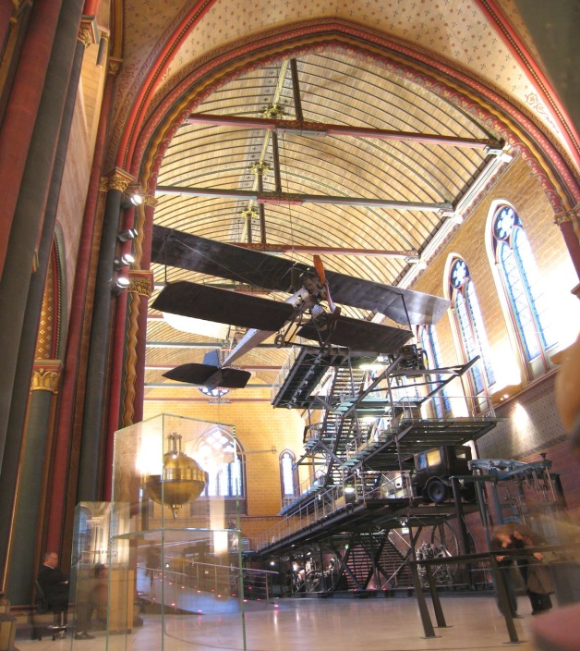
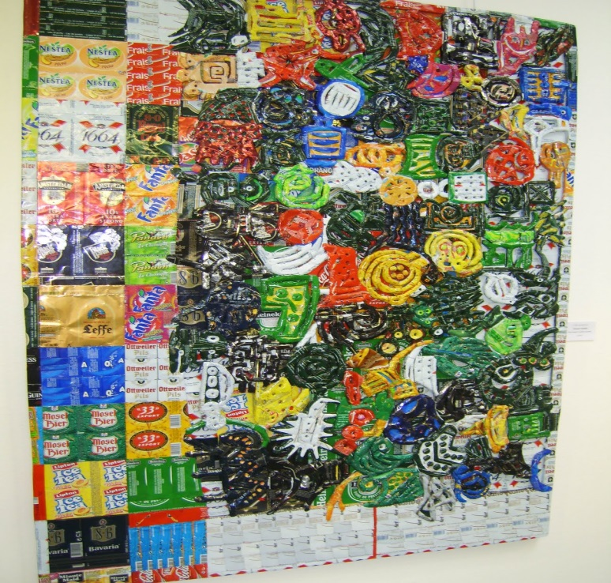
Les métiers d’art

Slide 2
Les tâches de l’emploi:
Il utilise une canne à souffler le verre pour donner une forme au verre en fusion.
Il fabrique des objets en verre.
Il se sert parfois d’autres équipements et outils manuels spécialisés.
Les objets qu’il fabrique peuvent être très variés et avoir une vocation fonctionnelle ou décorative.

Slide 3
Les intérêts en lien avec ce métier sont:
Concevoir, inventer ou créer des choses
Travailler manuellement
Peindre, dessiner, sculpter (activités artistiques)

Slide 4
Les valeurs en lien avec ce métier:
Esthétique, sensible à la beauté de l’art et de la nature, ce qui est beau
Faire quelque chose d’excitant

Slide 5
Niveau de scolarité
Il est nécessaire de terminer son secondaire pour faire ce métier.

Slide 6
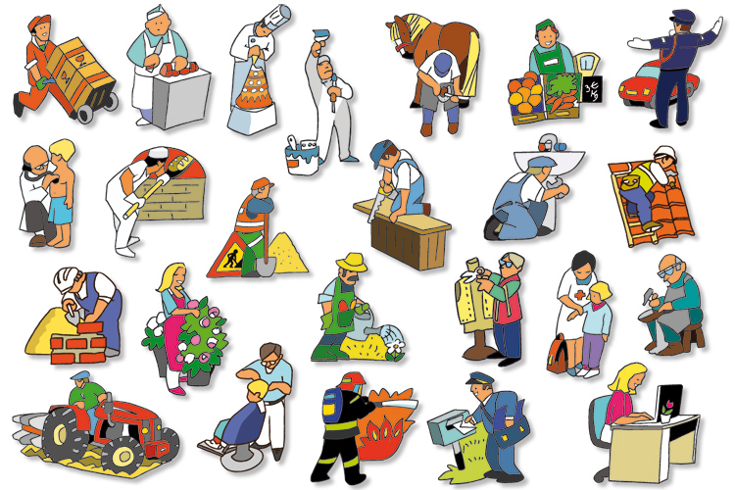
Quel est ce métier ???

Slide 7
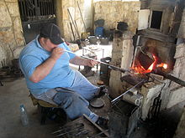
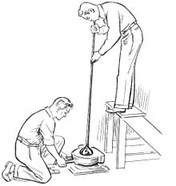
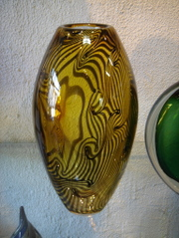
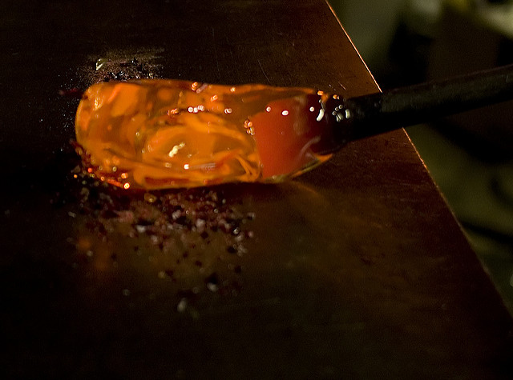
Souffleur de verre

